Slide 1


Projet 6
Parcours: « Data Scientist »
Classifiez automatiquement des biens de consommation
Housna KOUIDRI

Slide 2
Introduction/ Problématique

Slide 3

Contexte :
L'entreprise Place de marché souhaite lancer une marketplace e-commerce
Objectifs :
Faciliter la mise en ligne de nouveaux articles et la recherche de produits automatisant la tâche d’attribution de la catégorie d’un article
Améliorer l’expérience utilisateur et fiabiliser la catégorisation des produits
Mission :
Réaliser une étude de faisabilité d’un moteur de classification d’articles à partir de leurs images et descriptions
Sources :
Base de données contenant 1050 produits avec leurs descriptions, catégories et images
Contraintes :
Mettre en œuvre a minima un algorithme de type SIFT/ORB/SURF
Un algorithme de type CNN Transfer Learning peut être utilisé en complément

Slide 4





méthodologie
Exploration des données
Préparation et classification des données textuelles
Préparation et classification des données visuelles
Fusion des features textuelles et visuelles
Résultats

Slide 5
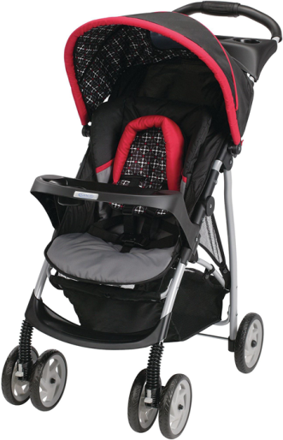

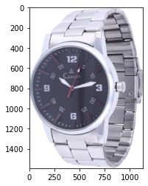
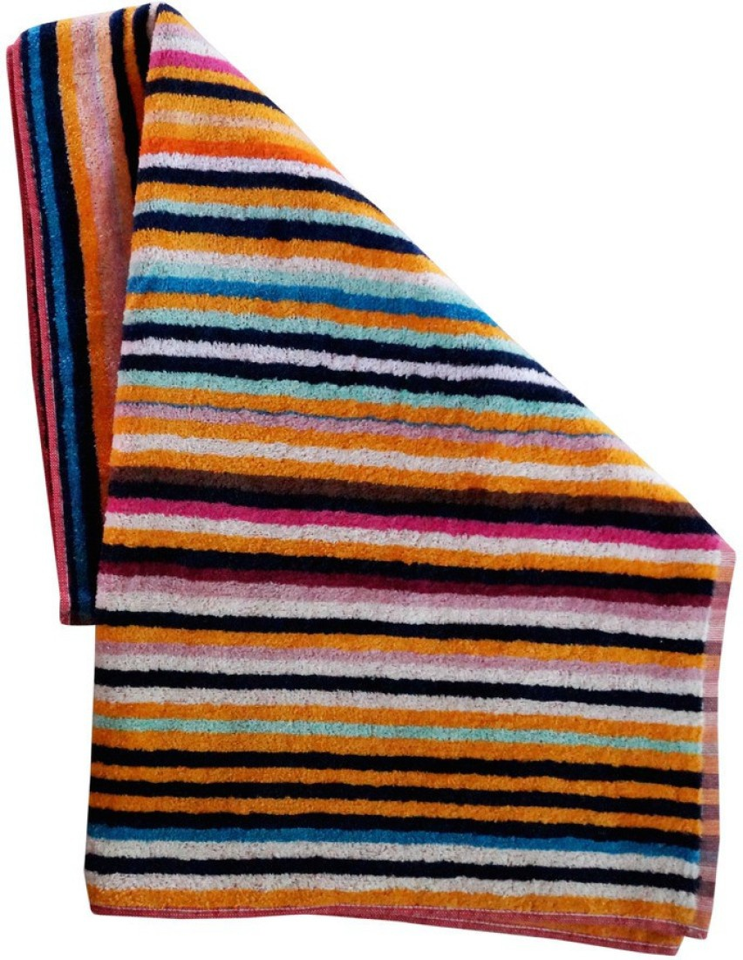
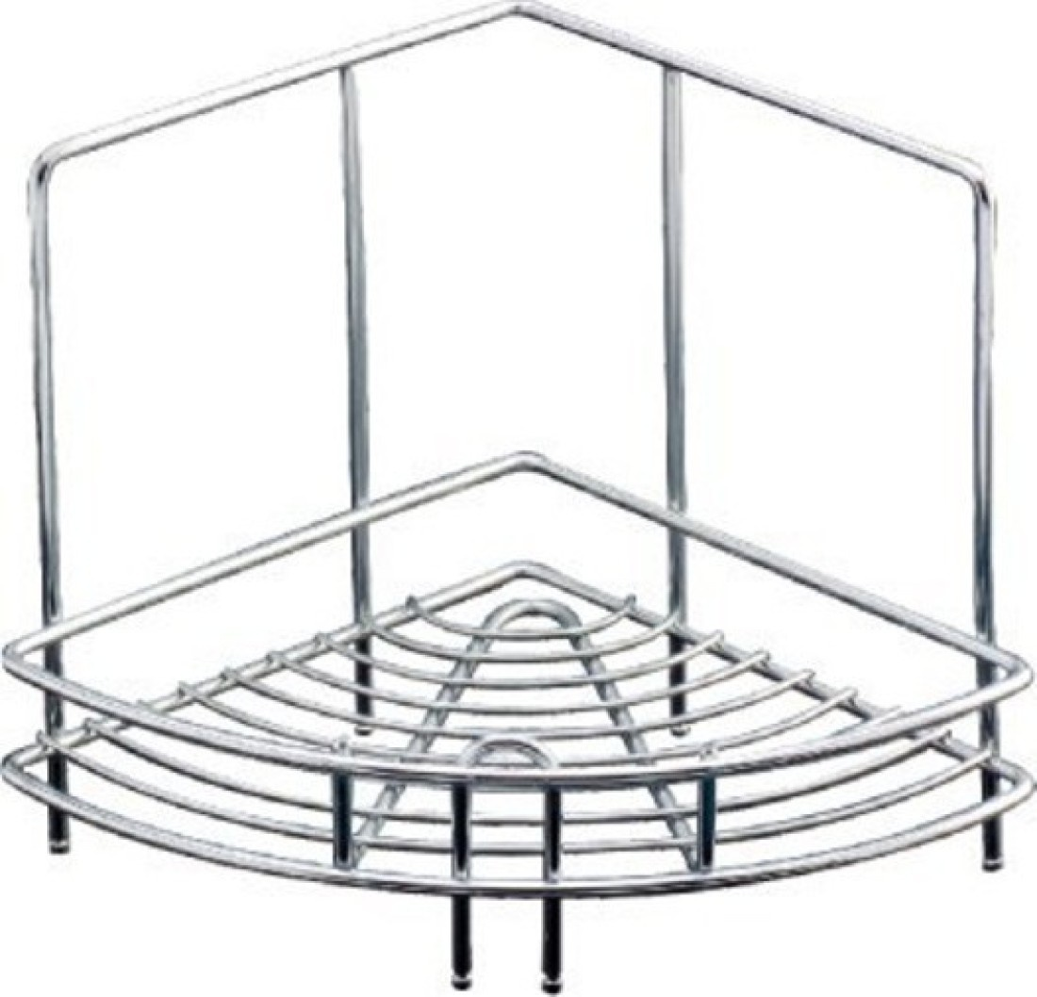
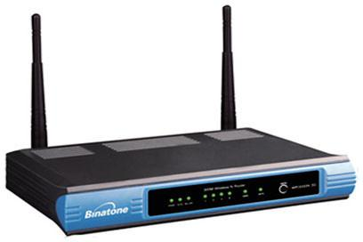
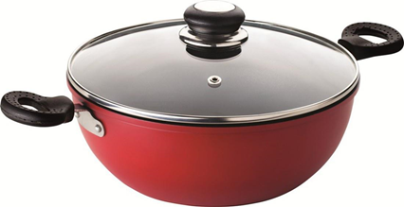
Présentation des données :
1050 articles
Des colonnes contenant :
Catégorisation par article avec plusieurs niveaux de détail
Description détaillée de chaque article
Exemples d’articles:

Slide 6
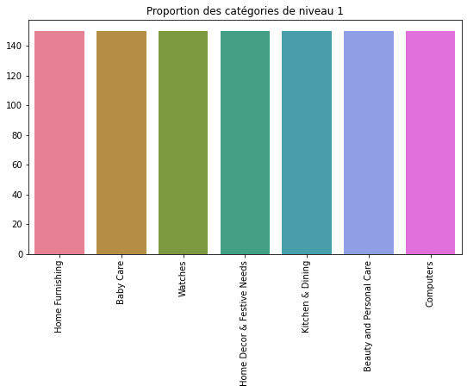
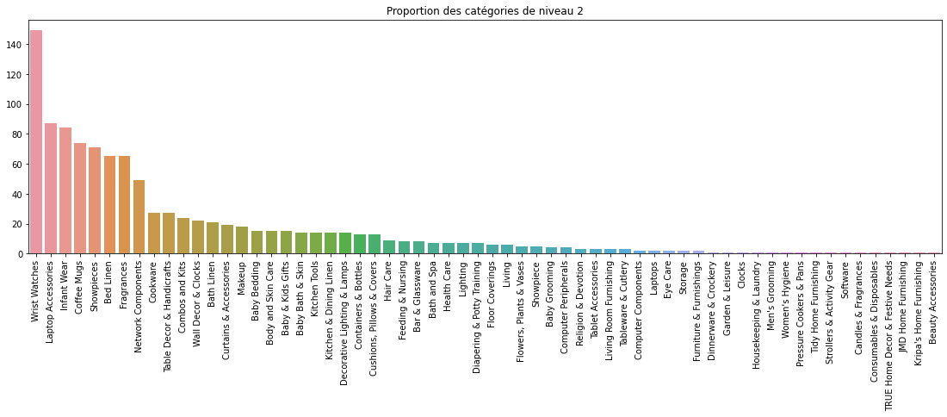
150 articles / catégorie
7 catégories niveau 1

Slide 7
Données Textuelles – Préparation
Traitements avec la librairie NLTK :
Normalisation
Tokenization
Lemmatization
Bag of Words
TF-IDF
Passage en minuscule
Suppression des digits
Suppression des ponctuations
Suppression des diacritiques et des accents
Suppression des stopwords
Suppression des espaces inutiles

Slide 8
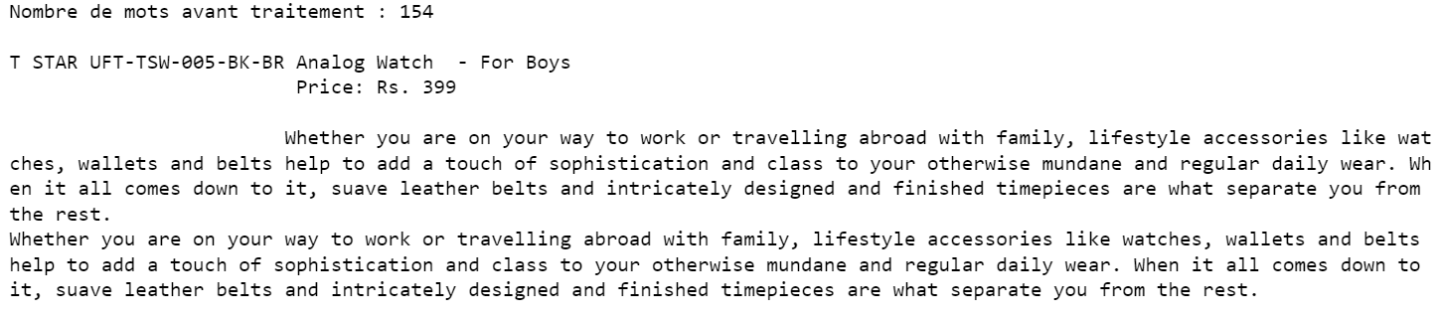
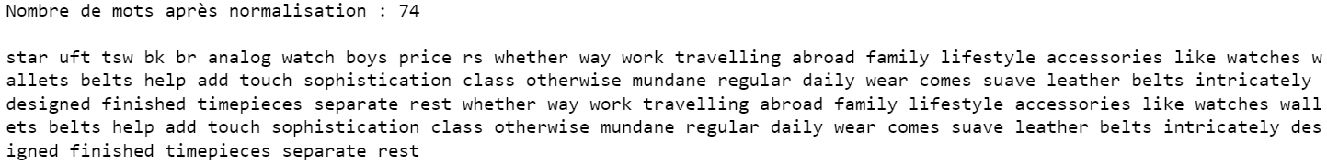
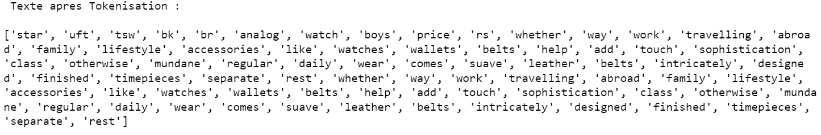
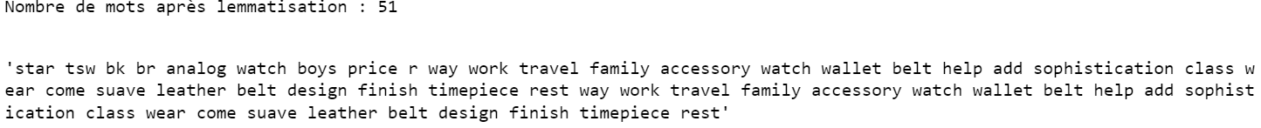
Avant traitement
Après normalisation
Après Tokenization
Après Lemmatization

Slide 9
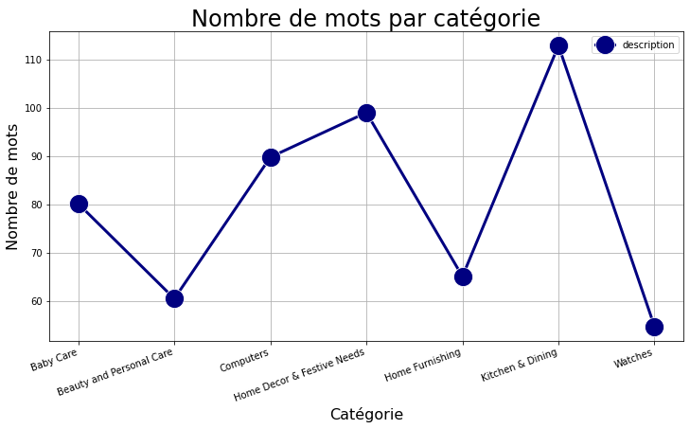

Slide 10
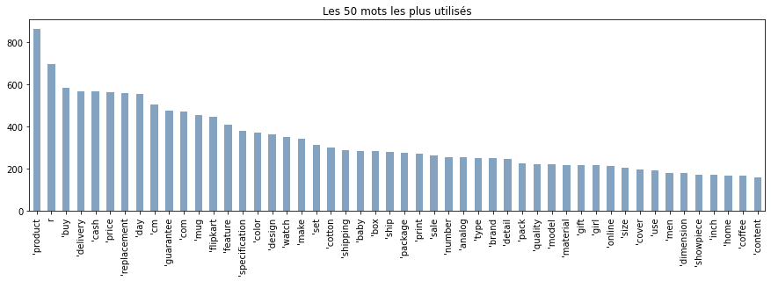
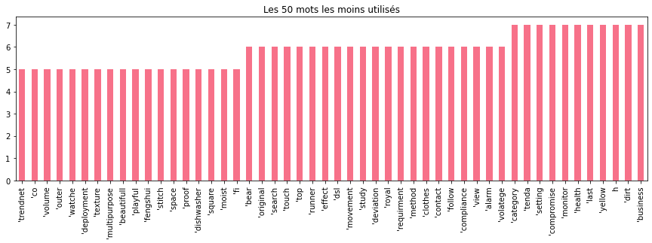

Slide 11
Classification K-means
Réduction de dimension PCA / T-SNE
K-Means sur matrice T-SNE
Matrice de Confusion
Calcul du Score ARI

Slide 12
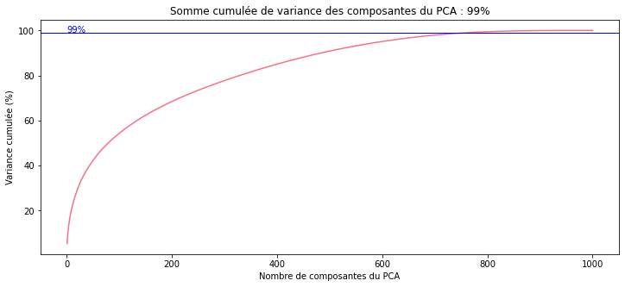
Visualiser graphiquement les regroupements de nos produits en fonction de leur description
Améliorer les performances de notre moteur de classification
Réduction de dimension
Dimensions initiales (tf-idf)
1050 * 3508
Dimensions après PCA (99% de la variance conservée)
1050 * 761
Dimensions après T-SNE
1050 * 2

Slide 13
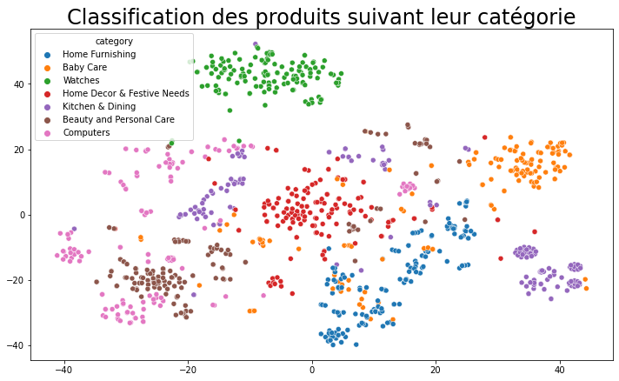
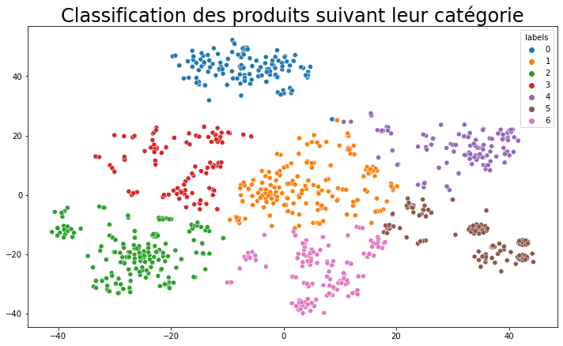
Classification des produits suivant catégorie
Classification des produits suivant Label
Score ARI
Rappel
≃ 0,45
0 pour un étiquetage aléatoire
1 pour un étiquetage parfait

Slide 14
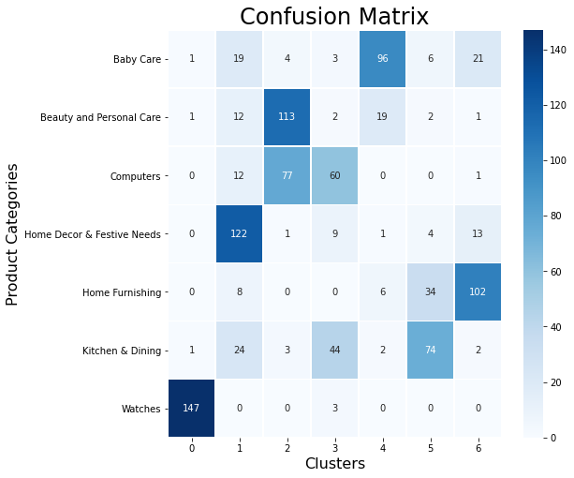
La classification est moyennement bonne
La catégorie “Computers” est particulièrement mal classée

Slide 15
Classification LDA Latent Dirichlet Allocation
Appliquer LDA
Calcul da la matrice de coherence
Visualisation des topics

Slide 16
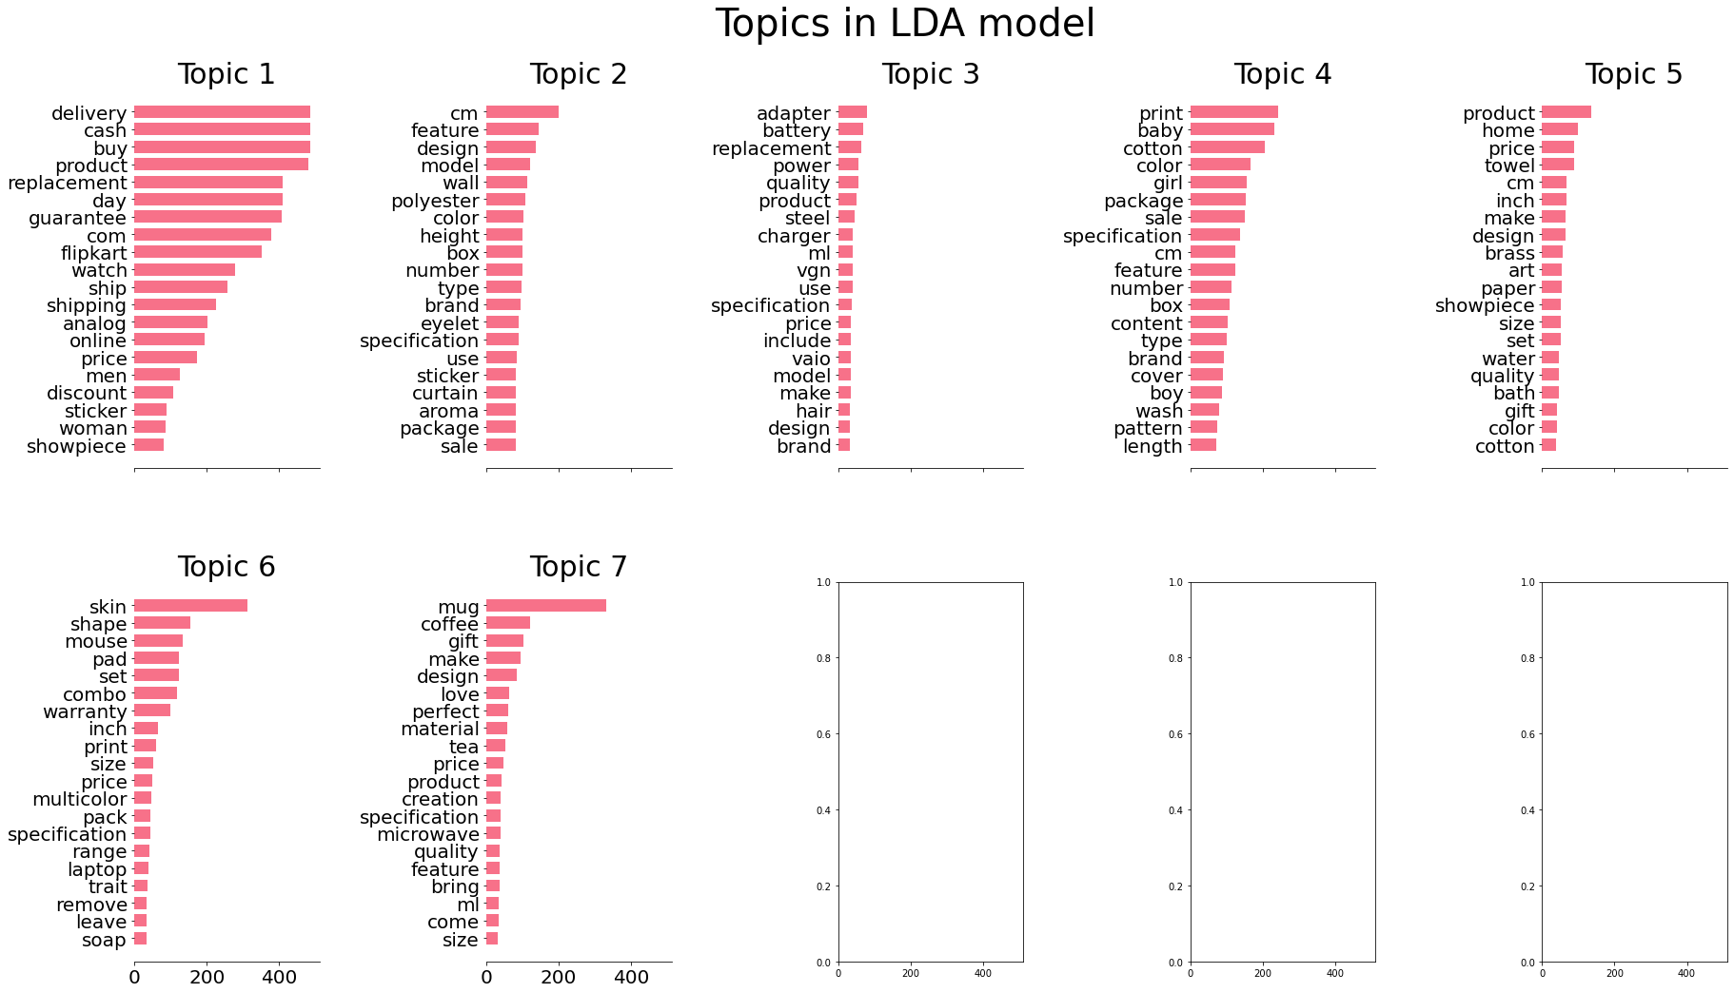

Slide 17
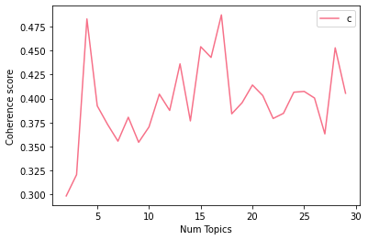
Coherence score
≃ 0,36

Slide 18
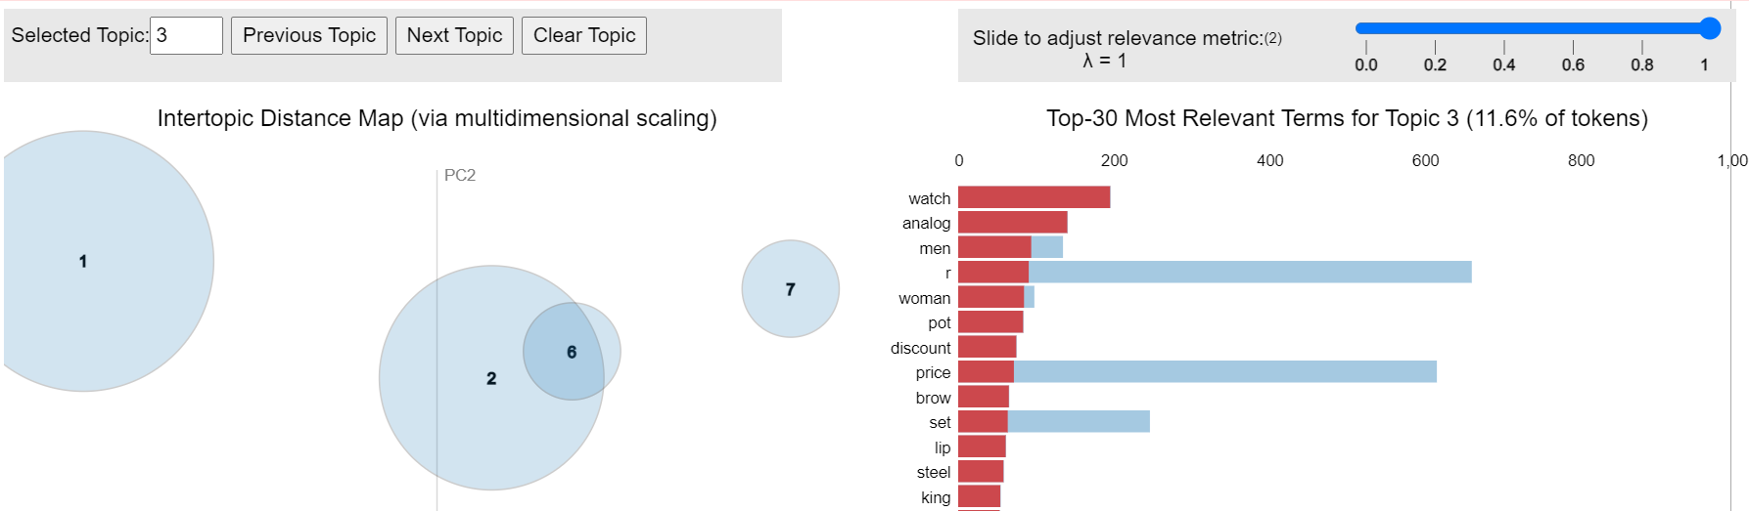
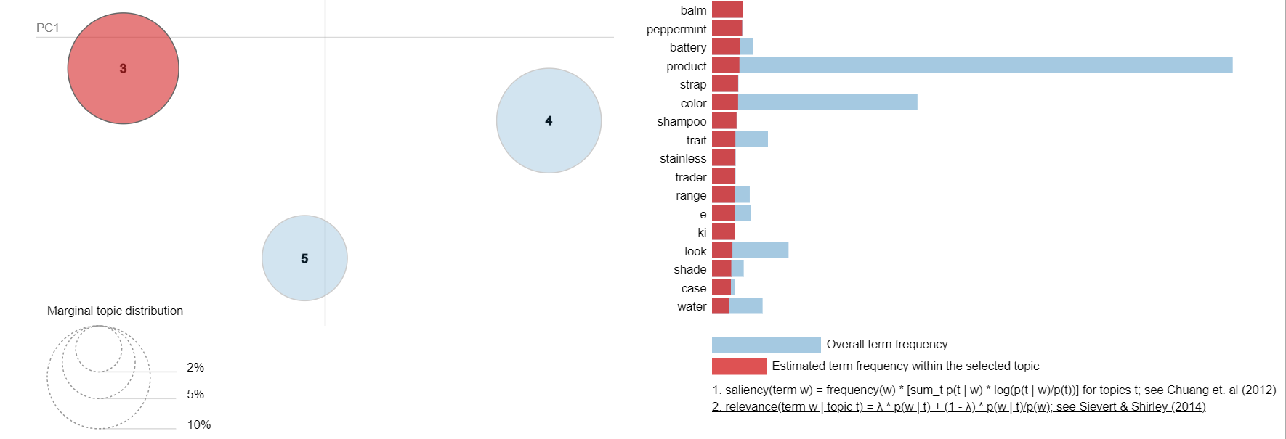

Slide 19
Classification des produits à partir de leurs images
SIFT
VGG16 Transfert Learning

Slide 20
Données Images – Préparation
Prétraitement des images
Réunion des descripteurs
Création du Bag of Visual Words
Création des histogrammes
Réduction de dimension
Clustering et ARI score
Passage au niveau de gris
resize au format 400*400
Egalization de l’histogramme
Extraction des descripteurs sift pour chaque image

Slide 21
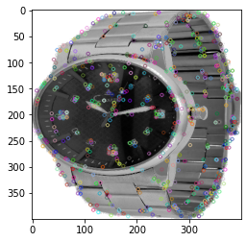
Exemple d’avant après prétraitement + SIFT:

Slide 22
Création du Bag Of Visual Words
Utilisation de MiniBatchKMeans
Variante de K-Means
Plus rapide et adapté à notre problématique
2 hyperparamètres
nClusters : Racine carrée du nombre total de descripteurs → 753
Init-Size : 3 fois le nombre de clusters → 2259
Chaque centroïde est un mot virtuel
572806 descripteurs

Slide 23
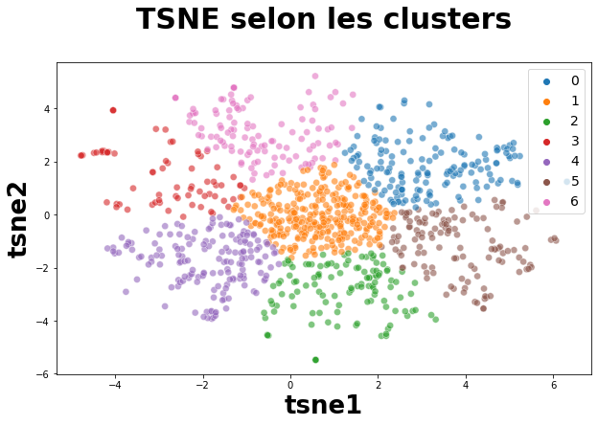
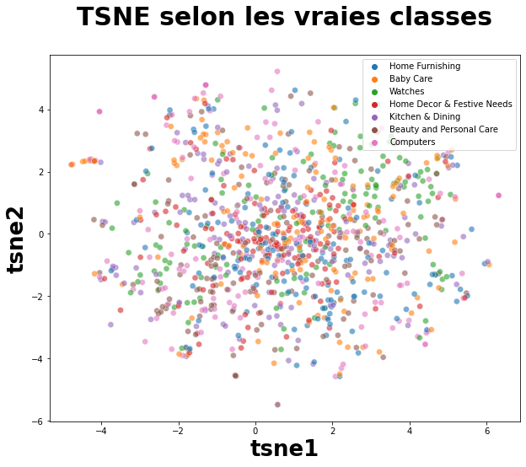
Réduction de dimension PCA / T-SNE Couleurs: Catégories / K-Means
Classification des produits suivant la catégorie
Classification des produits suivant le label
Score ARI
≃ 0,05

Slide 24
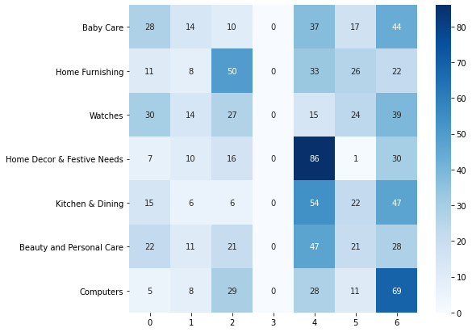
Matrice de confusion
La classification est mauvaise

Slide 25
VGG16
Réseau de neurones convolutif
Atteint une précision de 92,7% dans le top 5 des tests d'ImageNet
Transfert Learning
De base VGG16 permet de classer une image parmi 1000 catégories différentes
Utiliser la connaissance déjà acquise par un modèle entraîné pour l'adapter à notre problématique

Slide 26
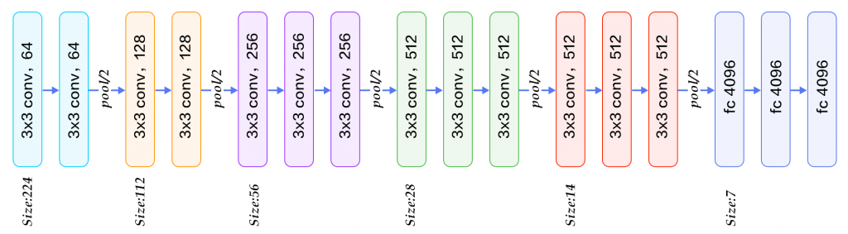
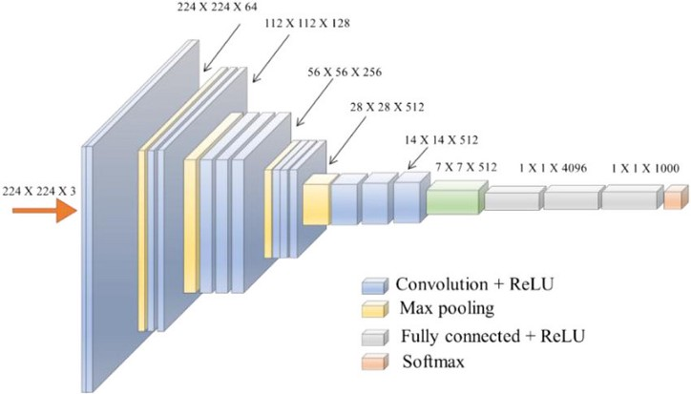
Voici une vue des différentes couches de VGG16

Slide 27
VGG16 / Transfert Learning
Créer le model
PreProcessing des images
Réduction de dimension
Clustering
Evaluation du score ARI
VGG16 sans la couche SoftMax
(1050, 2)
224 * 244 px
K-Means
Exécution du model
(1050,4096)

Slide 28
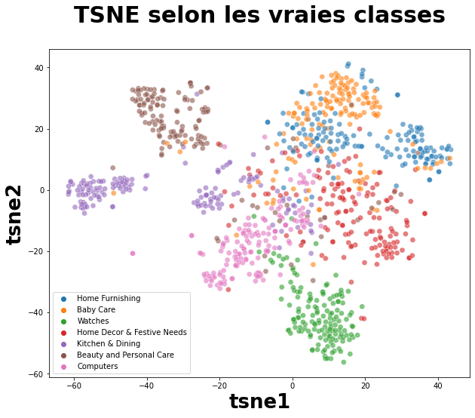
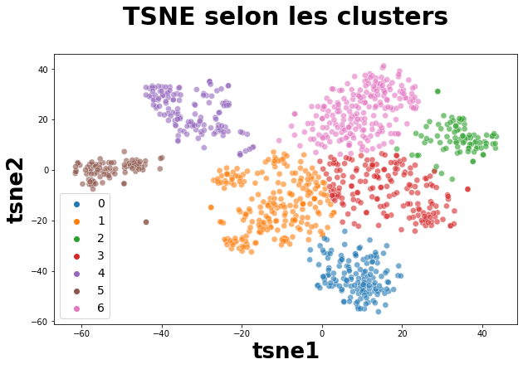
Classification des produits suivant la catégorie
Classification des produits suivant le label
Score ARI
≃ 0,48

Slide 29
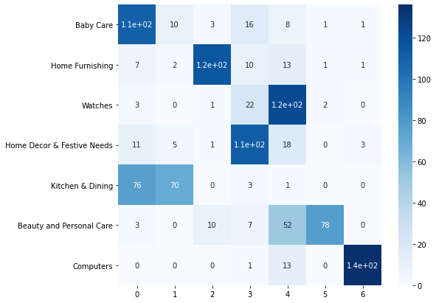
Matrice de confusion
La classification s’est nettement améliorée
La catégorie “Kithen Dining” est particulièrement mal classée

Slide 30
Fusion des features Textes et Images
Fusion des features textes et images (VGG16)
Réduction de dimension
Clustering
Evaluation du score ARI

Slide 31
Fusion des vecteurs Texte et Image
Matrice TF-IDF
(1050 , 3508)
Histogrammes
(1050, 4096)
Matrice Finale
(1050, 7604)

Slide 32
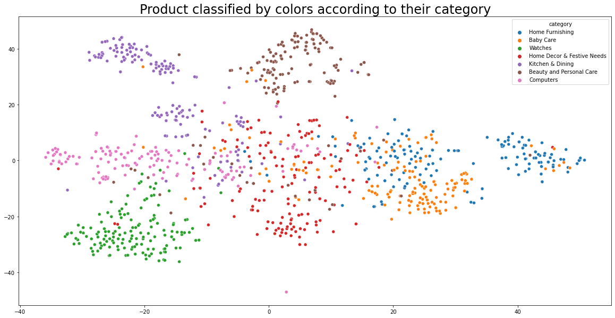
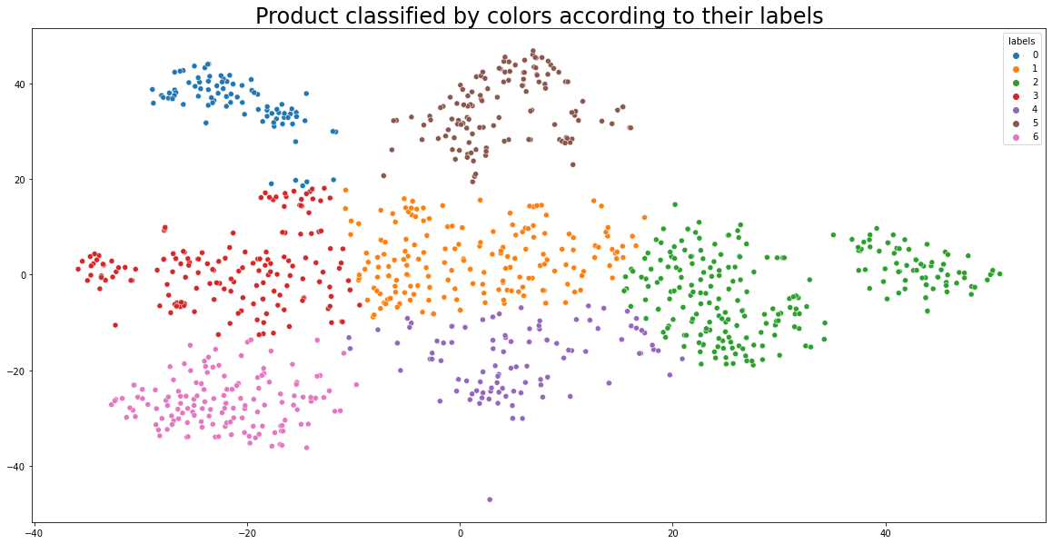
Score ARI
≃ 0,49

Slide 33
Conclusion

Slide 34
Avis positif sur la faisabilité du moteur de classification
Améliorations possibles :
Améliorer la liste des stopwords prenant en compte un vocabulaire plus adapté
Entraîner partiellement VGG16 sur notre jeu de données
Augmenter la taille du jeu de données, on a seulement 1050 articles comme source
Tester des modèles de transfer learning sur les données textuelles

Slide 35
Merci

